Slide 1
6 marca 2025 roku

Slide 2
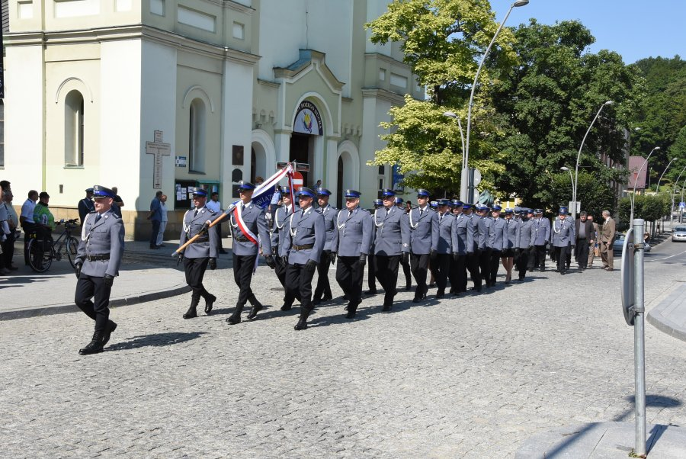
KADRY
163 – FUNKCJONARIUSZY POLICJI
16 – URZĘDNIKÓW KSC
14 – POZOSTAŁYCH PRACOWNIKÓW CYWILNYCH
przyjęto z innych jednostek 8 policjantów
przeniesiono do innej jednostki 4 policjantów
wakaty – 1,
nowo przyjęci – 6,
emerytura – 7,
zwolniono – 0.
* Dane na dzień 31 grudnia 2024 r

Slide 3
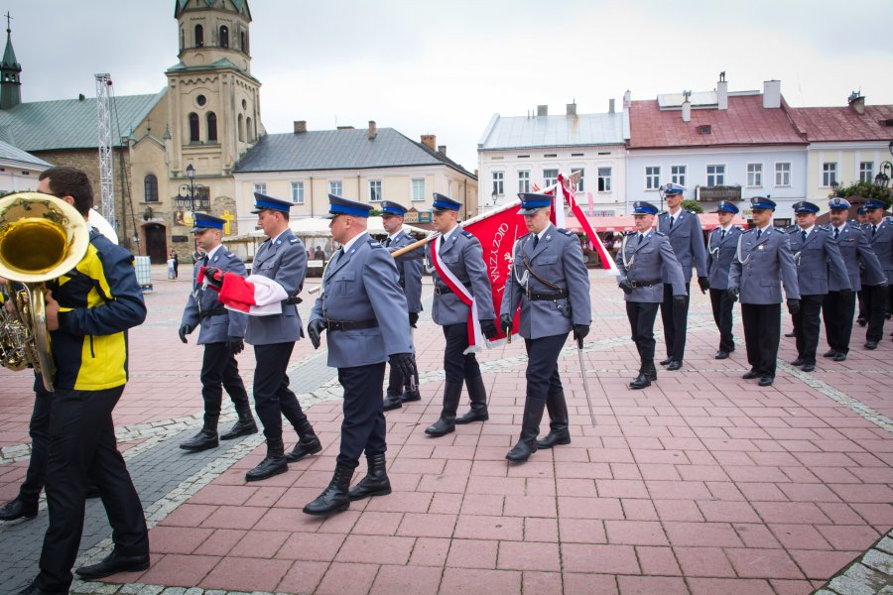
KADRY
Zatrudnienie policjantów wg służb - stan etatowy:
kierownictwo - 3
służba kryminalna - 54
służba prewencyjna - 107
- służba patrolowo - interwencyjna - 32
- dzielnicowi - 21
- służba ruchu drogowego - 20
- oficer prasowy - 1
* Dane na dzień 31 grudnia 2024 r

Slide 4
STAN BEZPIECZEŃSTWA POWIATU SANOCKIEGO W 2024 ROKU

Slide 5
Dane ogólne
W 2024 roku na terenie powiatu sanockiego stwierdzonych zostało 1010 przestępstw, czyli o 466 mniej niż w roku poprzednim. W tej liczbie wykryto 636 przestępstw, ustalając 488 podejrzanych, w tym 15 nieletnich. Wskaźnik wykrywalności osiągnięto na poziomie 62,2%.

Slide 6
Przestępstwa kryminalne
W 2024 roku na terenie powiatu sanockiego stwierdzonych zostało 530 przestępstw kryminalnych. W tej liczbie wykryto 379 przestępstw, ustalając 261 podejrzanych, w tym 14 nieletnich. Wskaźnik wykrywalności osiągnięto na poziomie 70,8%.

Slide 7
Przestępstwa 17x7
W 2024 roku na terenie powiatu sanockiego stwierdzonych zostało 237 przestępstw kryminalnych. W tej liczbie wykryto 137 przestępstw, ustalając 93 podejrzanych, w tym 2 nieletnich. Wskaźnik wykrywalności osiągnięto na poziomie 56,8%.

Slide 8
Przestępstwa gospodarcze
W 2024 roku na terenie powiatu sanockiego stwierdzonych zostało 294 przestępstw kryminalnych. W tej liczbie wykryto 81 przestępstw, ustalając 66 podejrzanych, w tym 0 nieletnich. Wskaźnik wykrywalności osiągnięto na poziomie 26,8%.

Slide 9
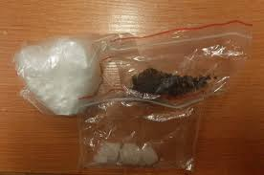
Narkotyki
W roku 2024 zostało zabezpieczonych 1 243,6 gramy narkotyków z czego największą część stanowi:
marihuana – 962,10 g
MEFEDRON – 137,70 g
KLOFEDRON – 99,70 g
Ponadto zabezpieczono 22 szt. LSD.

Slide 10
Mienie zabezpieczone i odzyskane
W roku 2024 zabezpieczono u sprawców przestępstw mienie wartości 1865398 zł (278582 zł w 2023) oraz odzyskano mienie wartości 205230 zł (38841 zł w 2023).
Ponadto zabezpieczono 22 pojazdy do postępowań związanych z przestępstwami przeciwko bezpieczeństwu w ruchu lądowym.

Slide 11
REALIZACJA WAŻNIEJSZYCH SPRAW
Sanoccy policjanci ustalili i zatrzymali mężczyznę, który wszedł do jednego z domów i używając przemocy wobec kobiety, zabrał jej pieniądze. Zdarzenie miało miejsce w połowie lipca 2024 r.
Do jednego z domów w Sanoku, w nocy, przez okno wszedł zamaskowany mężczyzna. Wewnątrz zastał kobietę. Sprawca użył wobec niej przemocy, a następnie zabrał pieniądze i oddalił się w nieznanym kierunku.
Przestraszona kobieta powiadomiła policjantów o popełnionym przestępstwie. Funkcjonariusze w związku ze sprawą zabezpieczali ślady, przesłuchiwali świadków oraz przeglądali zapisy monitoringów. Prowadząc czynności ustalili sprawcę rozboju. Okazał się nim 38-letni mieszkaniec powiatu sanockiego. Policjanci zatrzymali go w Krośnie, gdzie przebywał w hotelu, ukrywając się przed policjantami. Dodatkowo, w trakcie zatrzymywania okazało się, że mężczyzna posiada przy sobie zabronione prawem substancje psychoaktywne. Sprawca dopuścił się popełnienia przestępstw w warunkach recydywy. Sąd zdecydował o tymczasowym areszcie dla 38-latka. Grozi mu kara pozbawienia wolności nawet do 15 lat.

Slide 12
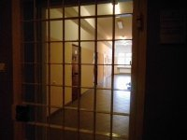
Listopad 2024. Sanoccy policjanci ustalili i zatrzymali sprawcę uszkodzeń samochodów. Mężczyzna, przy użyciu ostrego narzędzia, celowo niszczył pojazdy. Wybierał miejsca, które były nieoświetlone i których nie obejmował monitoring. Łączna suma strat została oszacowana na ponad 50 tysięcy złotych. 41-latek usłyszał 12 zarzutów. Grozi mu kara do 5 lat pozbawienia wolności.
Końcem ubiegłego roku, funkcjonariusze z Sanoka, zatrzymali 41-letniego mężczyznę, którego podejrzewali o uszkodzenie samochodu, zaparkowanego na ul. Armii Krajowej. Mężczyzna, przy użyciu ostrego narzędzia, celowo przerysował drzwi w zaparkowanym tam aucie.
Policjanci, zajmujący się tą sprawą, analizowali zebrany materiał dowodowy, ale także sięgnęli do akt postępowań podobnych przestępstw, które miały miejsce na terenie Sanoka, w ostatnich dwóch latach. Funkcjonariusze znaleźli wiele dowodów, które wskazywały, że zatrzymany 41-latek może być sprawcą więcej niż jednego uszkodzenia pojazdu.
W trakcie prowadzonego postępowania śledczy udowodnili mężczyźnie popełnienie łącznie 12 przestępstw. Wszystkie dotyczyły uszkodzenia mienia.
Policjanci przedstawili 41-letniemu mieszkańcowi Sanoka 12 zarzutów uszkodzenia mienia o łącznej wartości ponad 54 tys. zł. Mężczyzna przyznał się do winy i wyraził chęć dobrowolnego poddania się karze określonej przez prokuratora. O konsekwencjach jakie poniesie zdecyduje sąd.

Slide 13
Poszukiwania kobiety zakończyły się sukcesem
Listopad 2024 r., dyżurny sanockiej komendy otrzymał zgłoszenie o zaginięciu 51-letniej mieszkanki powiatu sanockiego. Z przekazanej informacji wynikało, że kobieta o godz. 14, wyszła z domu do lasu i po trzech godzinach nawiązała kontakt z bliskimi. Poinformowała, że jest jej zimno, osadza się mgła, a ona nie wie gdzie jest. Chwilę wcześniej zamieściła niepokojący post na jednym z portali społecznościowych.
Z uwagi na okoliczności, zapadający zmrok oraz niską temperaturę otoczenia, życie kobiety było zagrożone. Mundurowi natychmiast rozpoczęli poszukiwania. W działania zaangażowane były wszystkie patrole będące w służbie, a także GOPR i straż pożarna. Funkcjonariusze przeszukiwali wskazany teren leśny. Kobieta miała przy sobie telefon komórkowy więc nawiązywano z nią połączenia, jednak nie potrafiła określić, gdzie się znajduje.
Po przejściu kilku kilometrów i użyciu amunicji sygnałowej, funkcjonariusze ponownie nawiązali kontakt z 51-latką. Słysząc nawoływanie kobiety, pośród drzew zauważono świecący ekran telefonu, który trzymała w ręce. Policjanci udzielili jej niezbędnej pomocy i otoczyli opieką, a następnie wyprowadzili z lasu. Zziębniętą, zdezorientowaną i przestraszoną kobietę przekazano pod opiekę zespołu ratownictwa medycznego. Decyzją ratowników przewieziono ją do szpitala.

Slide 14
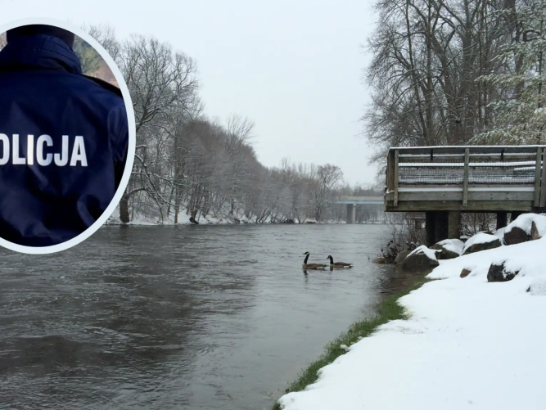
Policjanci ratowali tonącego mężczyznę
Listopad 2024 r.
Do zdarzenia doszło w sobotę przed godz. 19, w Sanoku przy ul. Królowej Bony. Z otrzymanego zgłoszenia wynikało, że mężczyzna wpadł do Sanu i nie może samodzielnie wyjść z wody.
Na miejscu policjanci zastali zgłaszającą, która oświadczyła, że jej brat, 37-letni mieszkaniec powiatu sanockiego, szedł brzegiem rzeki, w pewnym momencie poślizgnął się i wpadł do wody. Kobieta próbowała go samodzielnie wyciągnąć, ale nie dała rady go uratować. Nurt wody był silny i tonący mężczyzna coraz bardziej oddalał się od brzegu.
Policjanci widząc, że życie mężczyzny jest zagrożone, weszli do wody, aby wydostać go na brzeg. W międzyczasie dojechali strażacy, którzy włączyli się w akcję ratunkową i wspólnymi siłami uratowano tonącego 37-latka. Zziębnięty i wystraszony mężczyzna trafił do szpitala.

Slide 15
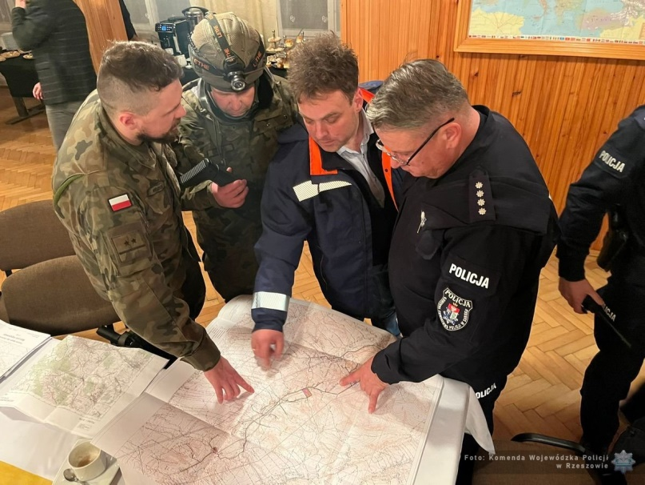
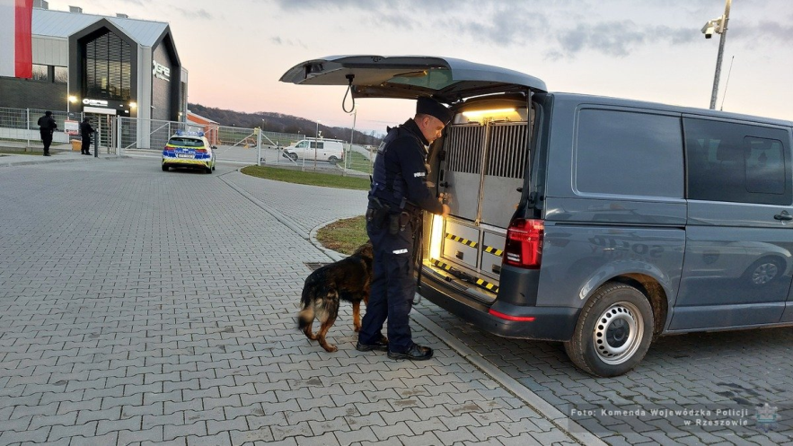
„Bieszczady 2024”
ćwiczenia służb na wypadek zagrożenia terrorystycznego
Dwudniowe ćwiczenia zostały zorganizowane na terenie czterech powiatów: brzozowskiego, sanockiego, leskiego oraz bieszczadzkiego. Składały się z sześciu epizodów i były to m.in. gaszenie pożaru lasu i terenów przyległych w utrudnionych warunkach górskich, zwalczanie aktu terrorystycznego połączonego z zagrożeniem chemicznym, biologicznym, związanym z eksplozją, działania poszukiwawczo-ratownicze w terenie górskim, organizację działań ratowniczych po wypadku na wodzie, ochronę obiektu ważnego dla obronności i interesu gospodarczego państwa, a także zwalczanie zagrożeń związanych z magazynowaniem i przesyłem gazu.

Slide 16
Przemoc w rodzinie
Spośród wszystkich przeprowadzonych interwencji domowych w 2024 roku:
W 129 przypadkach stwierdzono zjawisko przemocy w rodzinie w tym w 114 przypadkach wdrożono nową procedurę Niebieska Karta, a 15 dotyczyła kolejnych przypadków przemocy w trakcie trwającej już procedury z tego 59 na terenach wiejskich i 70 na terenach miejskich.
Wśród 210 ofiar przemocy było 104 kobiet, 28 mężczyzn i 78 dzieci.
Wśród 132 sprawców przemocy było 117 mężczyzn, 15 kobiet, nieletni 0.
Pod wpływem alkoholu było 39 sprawców przemocy, 30 z nich zatrzymano.
O ujawnionych przypadkach przemocy kierowano zawiadomienia do odpowiednich podmiotów (m.in. sąd rodzinny, ośrodki pomocy rodzinie, zespoły interdyscyplinarne, komisje rozwiązywania problemów alkoholowych)

Slide 17
Przemoc w rodzinie
Spośród wszystkich przeprowadzonych interwencji domowych w 2024 r. łącznie zastosowano 149 nakazów i zakazów w tym wydano:
38 nakazów opuszczenia wspólnie zajmowanego mieszkania i jego bezpośredniego otoczenia oraz zakaz zbliżania się do mieszkania i jego bezpośredniego otoczenia,
50 zakazów kontaktowania się z osobą doznającą przemocy domowej,
11 zakazów wstępu na teren szkoły, placówki oświatowej (…)
50 zakazów zbliżania się do osoby doznającej przemocy domowej

Slide 18
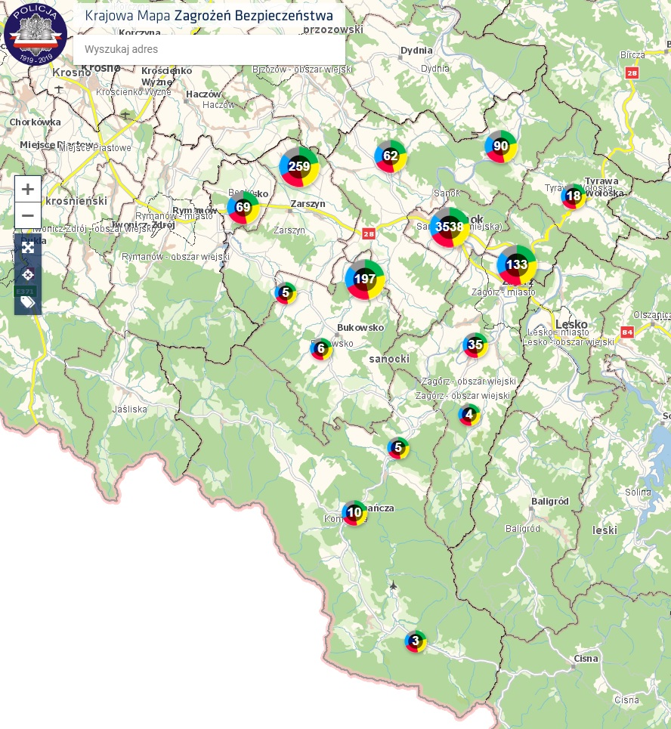
KRAJOWA MAPA ZAGROŻEŃ BEZPIECZEŃSTWA powiat sanocki
Zgłoszenia w 2024 roku
ogółem - 1131
niepotwierdzone - 778
potwierdzone - 3
potwierdzone wyeliminowane - 268
potwierdzone (przekazane poza policję) - 5
żart lub pomyłka - 77
26,18% potwierdzonych
Notes:
<numer>

Slide 19
Pomieszczenia dla osób zatrzymanych
Ogółem osadzeni | Podejrzewani o popełnienie przestępstwa | W związku z popełnieniem wykroczenia | Na polecenie sądu lub prokuratora | Zatrzymanie prewencyjne | Doprowadzeni w celu wytrzeźwienia | Przerwa w konwoju
627 | 161 | 0 | 133 | 35 | 298 | 0

Slide 20
STAN BEZPIECZEŃSTWA W RUCHU DROGOWYM
W roku 2024 na terenie Sanoka i powiatu sanockiego, doszło do 32 wypadki drogowe, w których zginęło 4 osoby, a 29 osoby zostało ranne. Do Komendy Powiatowej Policji zgłoszono 573 kolizji.
Od 01.01. do 31.12. 2024 roku na terenie Sanoka i Powiatu Sanockiego, doszło do 7 wypadków drogowych z udziałem pieszych, w których zginęły 2 osoby, a 6 zostało rannych. Do Komendy Powiatowej Policji zgłoszono 21 kolizji z udziałem osób pieszych.

Slide 21
ZESTAWIENIE ZDARZEŃ DROGOWYCH I ICH SKUTKI W POWIECIE SANOCKIM
Rok | Wypadki |  | Zabici |  | Ranni |  | Kolizje
2024 | 32 | 0% | 4 | -20% | 29 | -6% | 573
2023 | 32 | 0% | 5 | +67% | 31 | +7% | 599
2022 | 32 | +33% | 3 | 0% | 29 | +32% | 583
2021 | 24 | -31% | 3 | -40% | 22 | -33% | 783
2020 | 35 | -10% | 5 | -17% | 33 | -13% | 711
2019 | 39 | +11% | 6 | 0% | 38 | +15% | 849
2018 | 35 | - 14% | 6 | +100% | 33 | -23% | 773
2017 | 41 | +28% | 3 | +200% | 43 | +13% | 789
2016 | 32 | +10% | 1 | - 87% | 38 | +31% | 726
2015 | 29 | - 33% | 8 | - 11% | 29 | -43% | 471
2014 | 45 | + 50% | 9 | +80% | 51 | +25% | 603
2013 | 30 | - 26% | 5 | - 28% | 40 | -28% | 484
2012 | 41 | - 26% | 7 | 0% | 56 | -8% | 510
2011 | 56 | +33% | 7 | - 36% | 61 | +27% | 625
2010 | 42 | ---- | 11 | ---- | 48 | ---- | 636

Slide 22
WYPADKI W POSZCZEGÓLNYCH OBSZARACH POWIATU W 2024 r.
Obszar | Okres od 01.01. - 31.12. 2024
 | Wypadki | Zabici | Ranni
Sanok i Gm. Sanok | 15 | 3 | 13
PP Bukowsko i Gm. Bukowsko | 2 | 0 | 2
Besko i Gm. Besko | 3 | 0 | 3
Komańcza i Gm. Komańcza | 3 | 1 | 2
Zagórz i Gm. Zagórz | 6 | 0 | 6
Zarszyn i Gm. Zarszyn | 3 | 0 | 3
Tyrawa Wołoska i Gm. Tyrawa W. | 0 | 0 | 0
Razem | 32 | 4 | 29

Slide 23
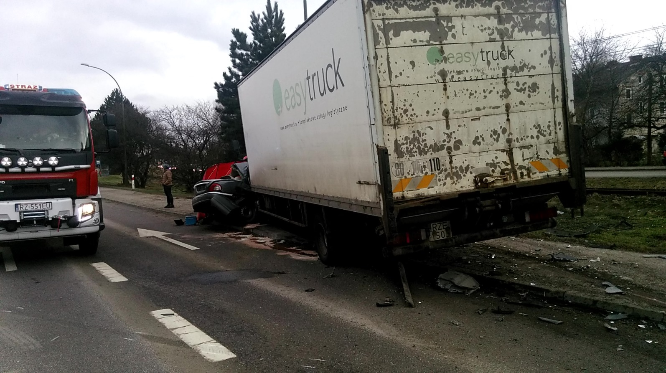
W dniu 26.01.2024 r. około godz. 13:08 w miejscowości Sanok ul. Krakowska, na drodze wojewódzkiej nr 886RZ, kierująca (lat 19) pojazdem osobowym marki VW, wykonując manewr zmiany kierunku jazdy w lewo na skrzyżowaniu, nie udzieliła pierwszeństwa przejazdu kierującemu (lat 84) pojazdem osobowym marki Jaguar zderzając się z nim. Pojazd marki Jaguar w wyniku uderzenia zjechał na przeciwległy pas ruchu zderzając się z kierującym (lat 51) pojazdem ciężarowym Iveco. W wyniku poniesionych obrażeń kierujący pojazdem Jaguar poniósł śmierć na miejscu.

Slide 24
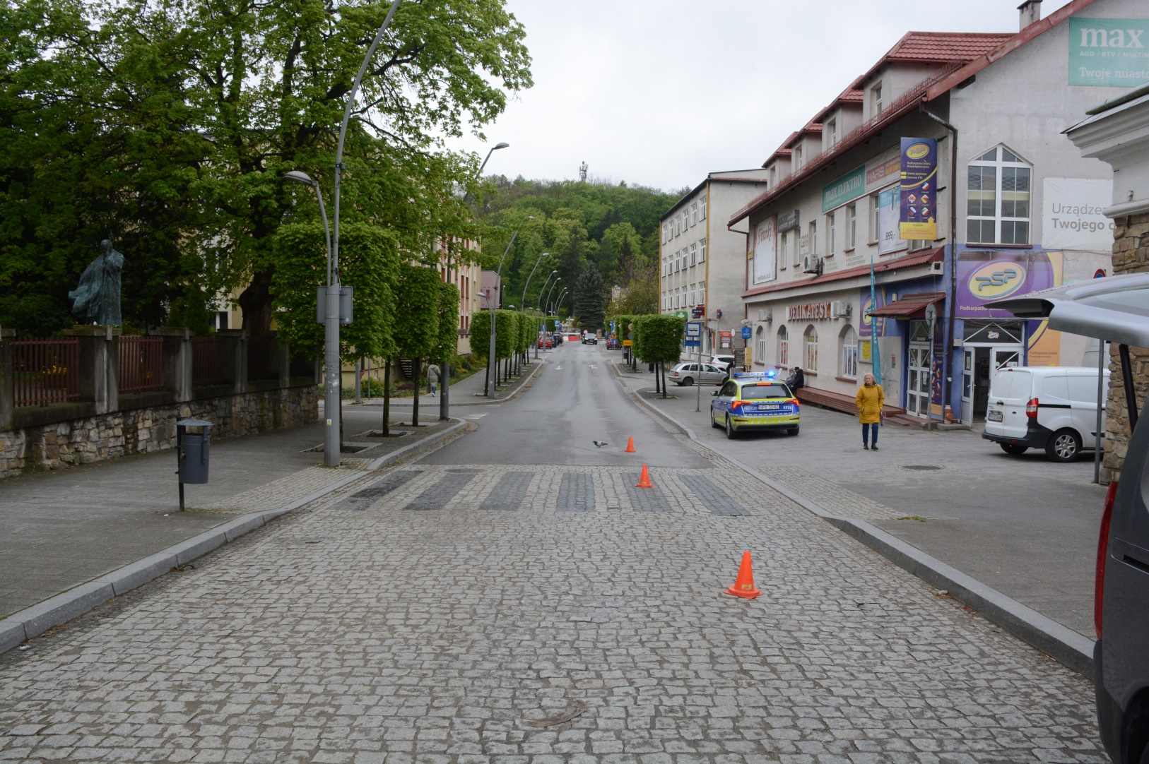
W dniu 25.04.2024 r. około godz. 09:26 w miejscowości Sanok ul. Piłsudskiego, na drodze gminnej nr 117082R, kierująca (lat 34) pojazdem osobowym marki Skoda, wykonując manewr cofania, nie udzielił pierwszeństwa pieszej (84 lata) znajdującej się na oznakowanym przejściu dla pieszych najeżdżając na nią. Piesza przewieziona do Szpitala w wyniku odniesionych obrażeń zmarła.

Slide 25
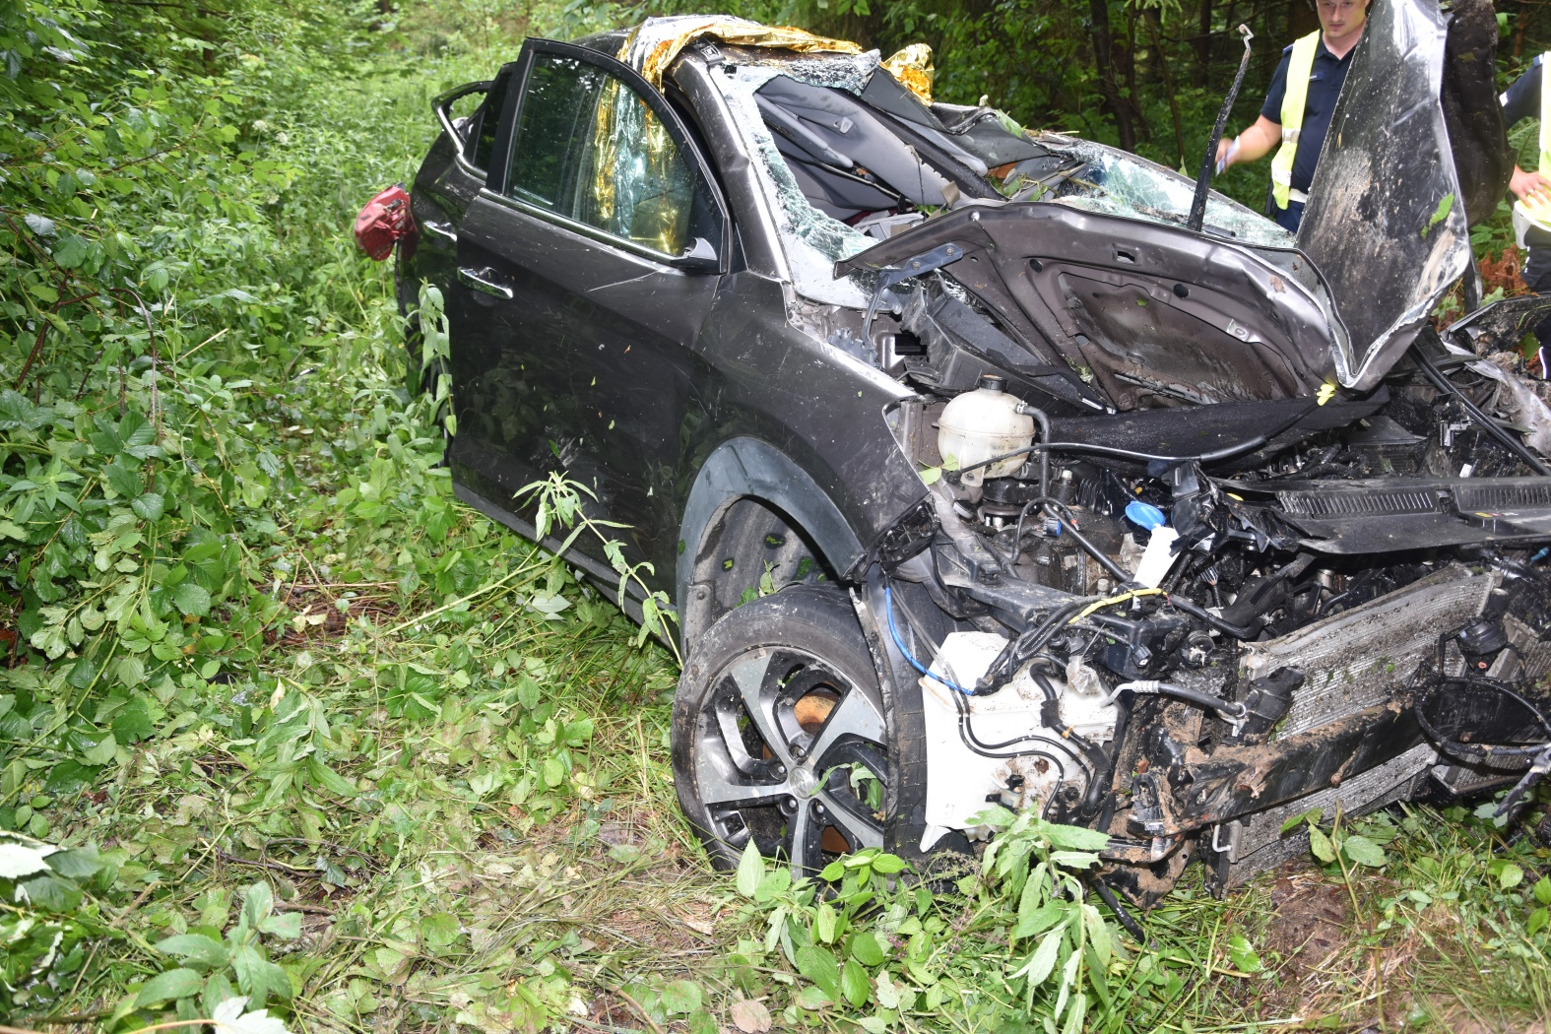
W dniu 01.07.2024 r. około godz. 15:23 w miejscowości Maniów, na drodze wojewódzkiej nr 897, kierujący (lat 49) pojazdem osobowym marki Hyundai, wykonując manewr wyprzedzania, stracił panowanie nad pojazdem w wyniku czego wjechał w bariery energochłonne a następnie wywrócił pojazd. Kierujący wyniku odniesionych obrażeń zmarł na miejscu.

Slide 26
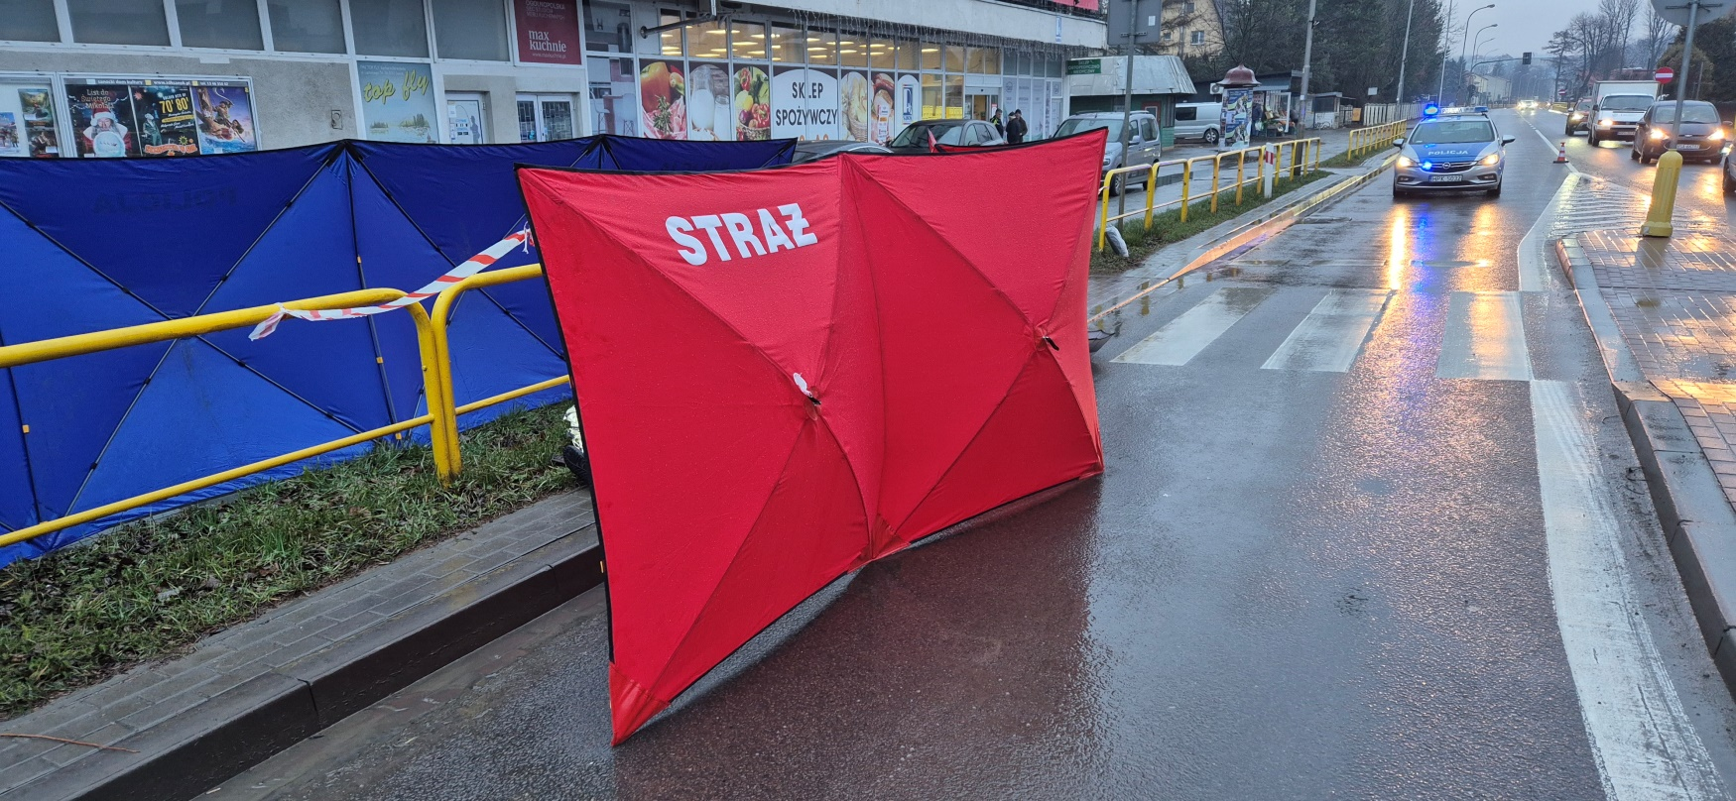
W dniu 20.12.2024 r. około godz. 05:16 w miejscowości Sanok ul. Lipińskiego, na drodze krajowej nr 28f, kierujący (lat 44) pojazdem osobowym marki KIA, nie udzielił pierwszeństwa pieszej znajdującej się na przejściu dla pieszych doprowadzając do wypadku drogowego. W wyniku odniesionych obrażeń piesza (lat 86) zmarła na miejscu.

Slide 27
Postępowania o wykroczenia
W 2024 r. ujawniono ogółem 15278 wykroczeń.
Skierowano do sądu wnioski o ukaranie 887 sprawców.
W 8122 przypadkach nałożono mandat karny.
W 3913 przypadkach zastosowano środki oddziaływania pozakarnego.
776 spraw zostało zakończonych odstąpieniem od skierowania wniosku (np. niewykrycie sprawcy, brak cech wykroczeń, sprawca nieletni).

Slide 28
Zabezpieczenie imprez i zgromadzeń
W 2024 r. zabezpieczono 13 meczów piłki nożnej (imprezy niemasowe) oraz 26 sportowych imprez masowych i 3 imprezy masowe artystyczno-rozrywkowe.
Zrealizowano 3 akcje policyjne oraz 13 zabezpieczeń prewencyjnych generujących potrzebę użycia zwiększonej ilości f-szy, a także przydzielone siły wsparcia.
Do działań oraz zabezpieczenia przejazdu kibiców 22 razy koncentrowano siły Nieetatowych Pododdziałów Prewencji.
W 2024 r. zabezpieczono 6 zgromadzeń publicznych w tym jeden przemarsz angażując łącznie 136 policjantów.

Slide 29
SKARGI
Łącznie w Komendzie Powiatowej Policji w Sanoku w 2024 roku wpłynęło 12 skarg, a do 31 grudnia 2024 r. zakończono 12 postępowań skargowych. Nie przekazywano skarg w całości zgodnie z właściwością rzeczową do Prokuratury Rejonowej w Sanoku. Z prowadzonych postępowań zarzuty zostały rozpatrzone w ramach prowadzonych postępowań skargowych. Wniosków nie rejestrowano.
Na 12 skarg: 12 załatwiono we własnym zakresie, 11 skarg nie potwierdzono. 1 skarga została potwierdzona.
W roku 2024 policjanci KPP w Sanoku dopuścili się jednego przewinienia dyscyplinarnego, które zakończyło się umorzeniem.

Slide 30
WSPARCIE SAMORZĄDÓW
W 2024 r. do Komendy Powiatowej Policji wpłynęło finansowe i rzeczowe wsparcie ze strony samorządów lokalnych i instytucji.
Środki zostały przeznaczone na wyżywienie i zakwaterowanie f-szy OPP KWP Rzeszów pełniących służbę w okresie wakacyjnym na terenie PP Zagórz, sprzętu komputerowego i biurowego oraz sprzętu techniki policyjnej, a także służby ponadnormatywne.
Wsparcie finansowe suma – 62520 zł, w tym:
Miasto i Gmina Zagórz – 16000 zł
Gmina Besko – 15520 zł
Gmina Bukowsko – 5000 zł oraz darowizna 3040 zł (sprzęt, technika policyjna)
Gmina Zarszyn – 24000 zł
Gmina Sanok – 2000 zł

Slide 31
Priorytety Policji na lata 2021 - 2025
I. Optymalizacja działań Policji w zakresie zwalczania kluczowych rodzajów przestępczości, w tym cyberprzestępczości.
II. Zwiększenie skuteczności Policji poprzez wdrażanie nowoczesnych rozwiązań technologicznych.
III. Podniesienie efektywności działań Policji w celu realizacji oczekiwań społecznych.
IV. Zapewnienie optymalnych warunków pełnienia służby/pracy .
Notes:
<numer>

Slide 32
DZIĘKUJĘ ZA UWAGĘ

